Slide 1
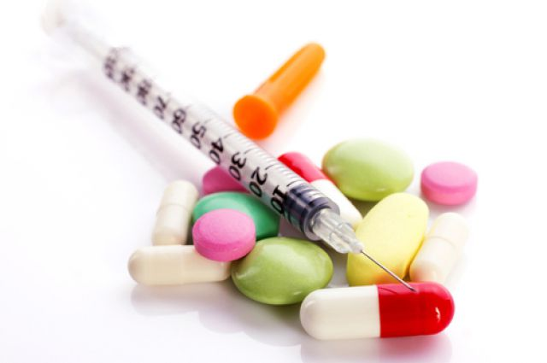
Введение лекарственных средств
Федеральное государственное бюджетное образовательное учреждение высшего образования
«Красноярский государственный медицинский университет
имени профессора В.Ф. Войно-Ясенецкого» Министерства здравоохранения Российской Федерации
Фармацевтический колледж

Slide 2
ЛЕКАРСТВЕННЫЕ СРЕДСТВА
Действие
Резорбтивное
(через кровь)
Местное
Путь
введения
Путь
введения
Энтеральный
(через пищеварительный тракт)
Пероральный
Сублингвальный
Букальный
Ректальный
Парентеральный
(минуя пищеварительный тракт)
Наружный

Slide 3
При любом способе введения лекарственных средств медицинский персонал обязан информировать пациента:
О назначении лекарственного средства и его названии;
Возможных побочных действиях;
Сроках и признаках наступления эффекта от применяемого лекарственного средства;
Способе применения лекарственного средства.
Полную информацию о лекарственном средстве и согласие на проведение лекарственной терапии получает врач.

Slide 4
НАРУЖНЫЙ ПУТЬ введения лекарственного средства - воздействие лекарственного средства на кожу и слизистые оболочки. Компрессы, примочки, присыпки, смазывания, повязки на раневую поверхность, закапывание капель в газа /нос/ухо, ингаляции – все это способы наружного введения лекарственных форм: мазей, растворов, порошков, настоек.

Slide 5
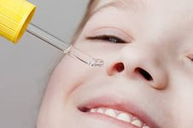
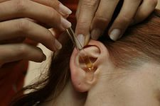
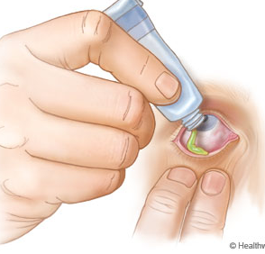
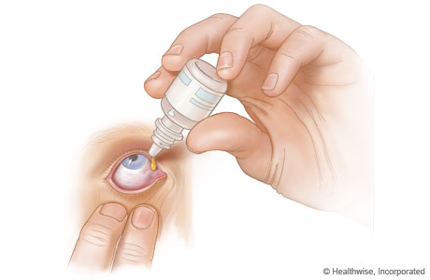
НАРУЖНЫЙ ПУТЬ
Введение лекарственных
средств в нос - закапывание
капель, введение мази
Введение капель в ухо
Введение лекарственных
средств в глаз
– закапывание капель,
закладывание мази

Slide 6
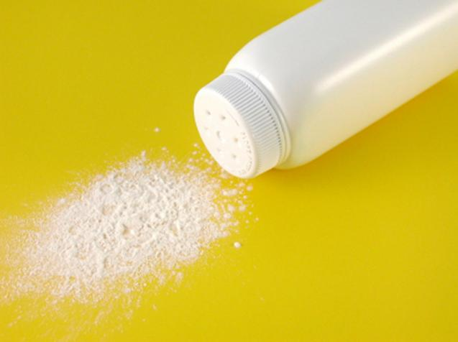
НАРУЖНЫЙ ПУТЬ
Нанесение лекарственных средств на кожу:
Применение присыпки
Втирание и нанесение мази
Нанесение аэрозоля на кожу
Примочки

Slide 7
НАРУЖНЫЙ ПУТЬ
преимущества
недостатки
Простота использования
Возможность локального воздействия на определенный участок
Не разрушается в жкт
Возможность самостоятельного лечения
Раздражение и аллергические реакции
Узкий спектр применения

Slide 8
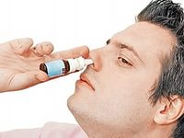
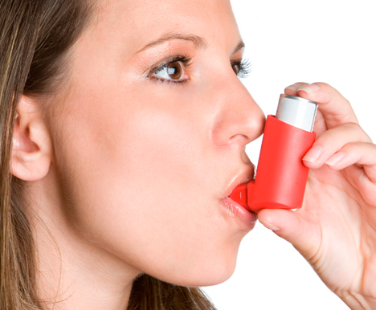
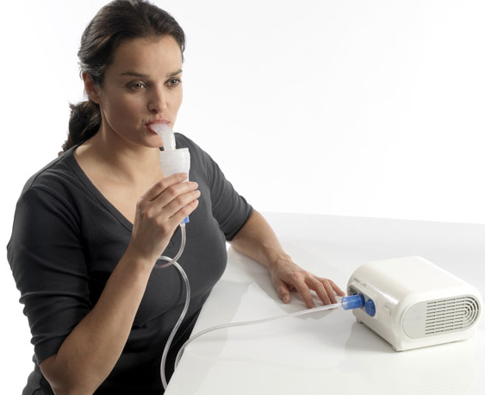
ИНГАЛЯЦИОННЫЙ ПУТЬ –
введение в организм лекарственных средств путем их вдыхания.
Лекарственный препарат вводится в виде аэрозоля /порошка через рот и нос.

Slide 9
ИНГАЛЯЦИОННЫЙ ПУТЬ
преимущества
недостатки
Действие лекарства непосредственно в месте патологического процесса;
Попадание в очаг поражения, минуя печень, в неизменном виде.
При местном воспалении плохое проникновение лекарства в очаг поражения;
Возможность раздражения слизистых оболочек дыхательных путей лекарственными веществами.

Slide 11
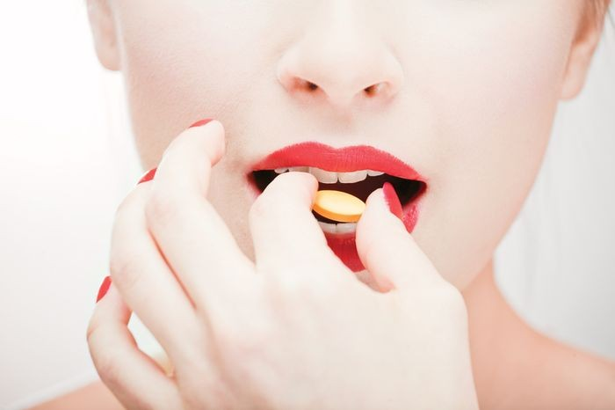
ПЕРОРАЛЬНЫЙ ПУТЬ через рот (per os)
преимущества
недостатки
Удобство и простота применения;
Возможность самостоятельного применения лекарственного средства;
Большой выбор лекарственных форм
Раздражение жкт;
Невозможность использования при рвоте и бессознательном состоянии;
Медленное и неполное всасывание из-за действия желудочного сока;
Частичная инактивация печенью

Slide 12
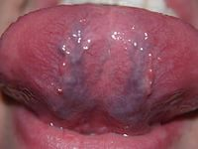
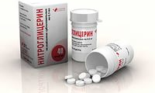
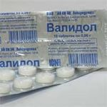
СУБЛИНГВАЛЬНЫЙ ПУТЬ
преимущества
недостатки
Действие препарата легко прервать, выплюнув таблетку;
Не разрушается желудочным соком;
Всасывание происходит минуя печень;
Быстрое наступление эффекта.
Возможность использования ограниченного числа препаратов;
При частом использовании раздражение слизистой оболочки полости рта.

Slide 13
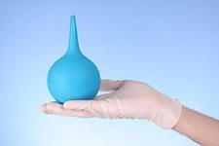
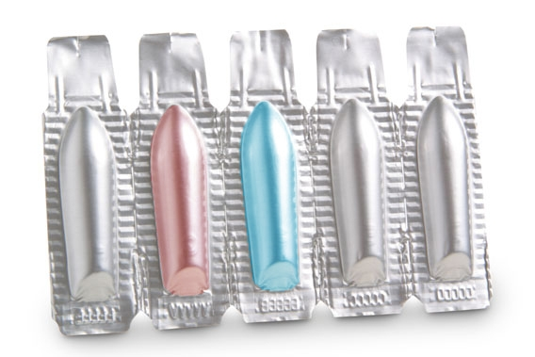
РЕКТАЛЬНЫЙ ПУТЬ через прямую кишку (per rectum)
преимущества
недостатки
Быстрое и полное всасывание, минуя печень;
Возможность использования при рвоте, в бессознательном состоянии, маленькие дети;
Исключен неприятный вкус и запах лекарств.
Психологический дискомфорт;
При частом использовании возможно раздражение слизистых оболочек.

Slide 14
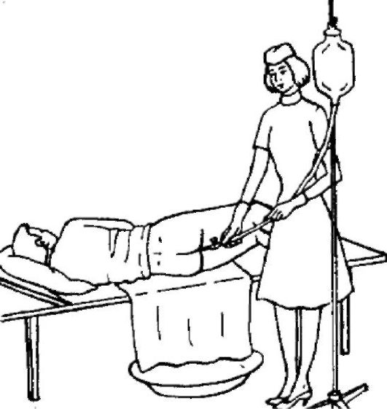
РЕКТАЛЬНЫЙ ПУТЬ
Перед введением лекарственных средств в прямую кишку
(за исключением слабительных) следует сделать пациенту очистительную клизму

Slide 15
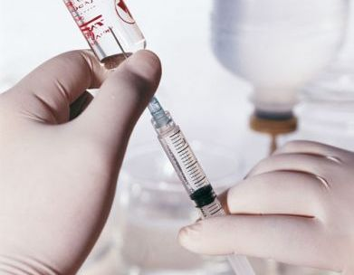
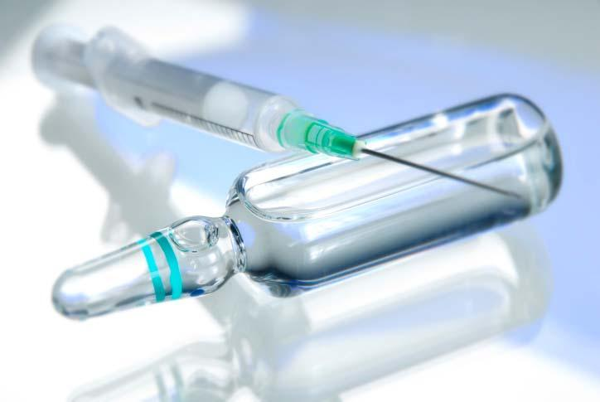
ПАРЕНТЕРАЛЬНЫЙ ПУТЬ (минуя пищеварительный тракт) – лекарственные вещества вводят инъекционным способом (в ткани, в сосуды, в полости).

Slide 16
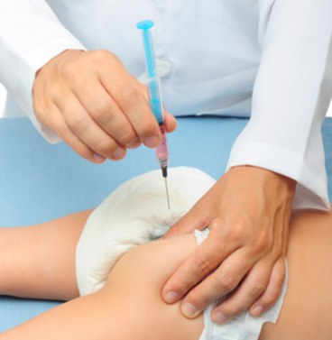
Различают следующие парентеральные пути введения лекарств:
в ткани – внутрикожно, подкожно, внутримышечно
в сосуды – внутривенно, внутриартериально
в полости- внутрисуставное, внутрисердечное, внутриплевральное, субарахноидальное пространство

Slide 17
ПАРЕНТЕРАЛЬНЫЙ ПУТЬ
преимущества
недостатки
Быстрота воздействия;
Большая точность дозировки;
Исключается влияние пищеварительных ферментов на лекарственные средства;
Исключается барьерная роль печени;
Незаменим при оказании экстренной помощи
Строгое соблюдение асептики и антисептики (профилактика ВБИ);
Использование специальных приборов, инструментов;
Риск постинъекционных
осложнений;
Невозможность быстро прекратить негативное действие лекарственного средства;
Качество работы медицинского персонала.

Slide 18
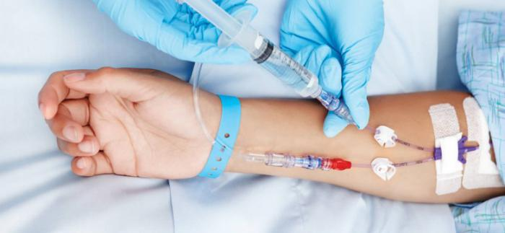
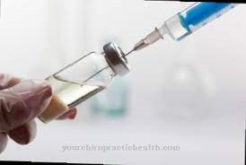
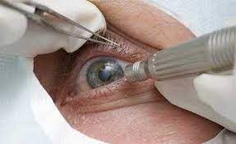

Slide 19
СПАСИБО ЗА ВНИМАНИЕ!!!

